Slide 1
Києво-Печерський патерик

Slide 2
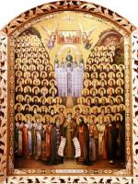
Патерик складений в XIII столітті на основі листування єпископа Володимиро-Суздальського Симона (помер 1226) і ченця Печерського монастиря Полікарпа. У «Патерик» включено лист Симона, з якого відомо, що Полікарп один час був ігуменом Косьмодем'янского монастиря в Києві. Він звернувся до єпископа Симона (також постриженика Києво-Печерського монастиря) за підтримкою, тому що хотів за допомогою київської княгині Верхуслави та її брата — великого князя — Юрія Всеволодовича також стати єпископом. Але Симон докорив Полікарпа за честолюбство і суєтність помислів і навів у приклад перших ченців Києво-Печерського монастиря, про діяння яких розповів у дев'ятьох докладених до послання «словах». Вважається, що вони були написані Симоном раніше і тільки додані до листа. Ні лист Полікарпа, ні його відповідь на лист Симона не відомі, але, мабуть, він взяв до уваги поради Воладимирського єпископа. Таким чином, до записів Симона Полікарп приєднав свої власні записи монастирських переказів. Усього ним записано 11 оповідань про перших ченців.

Slide 3
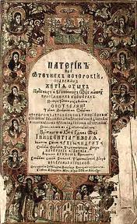
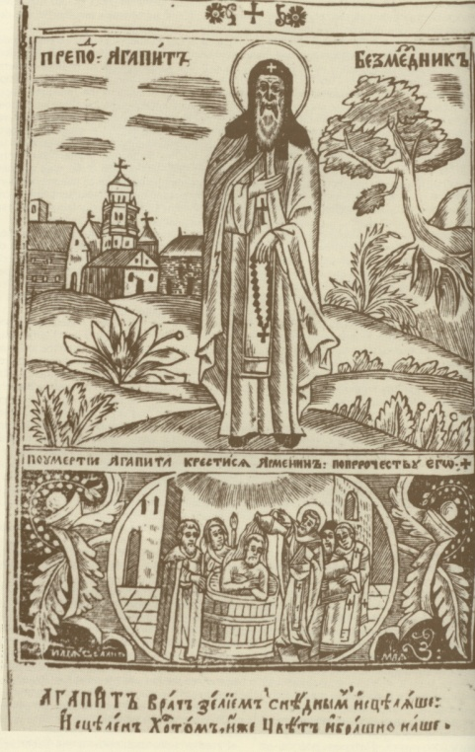
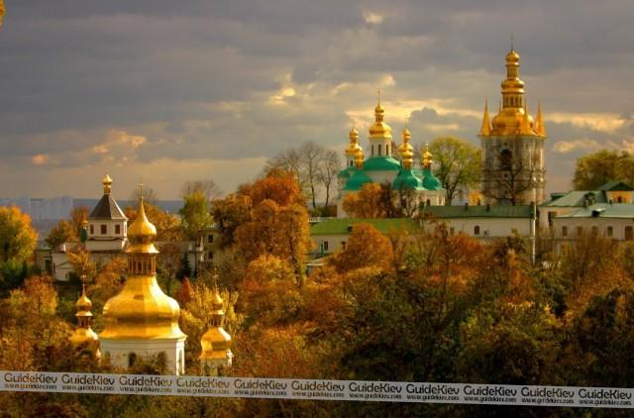
Наприкінці XI — поч. XV ст. виникли дві нові редакції — Арсеніївська і Феодосіївська. Арсеніївська редакція виключила всю епістолярну частину і деякі «слова», зате додала «Житіє Феодосія Печерського» «Похвалу Теодосію», «Сказання про початок Печерського монастиря» з Повісті временних літ. Феодосіївська редакція доповнила основний текст «словом» про охрещення княгині Ольги і князя Володимира, учительними «словами», житіями руських і візантійських святих.
У 1460—1462 рр. клірошанин Печерського монастиря Касіян створює дві нові редакції П., основані безпосередньо на Найдавнішій. Усі редакції відрізняються принципами добору матеріалу і системою компонування творів (тематична, за авторськими циклами або хронологічна).

Slide 4
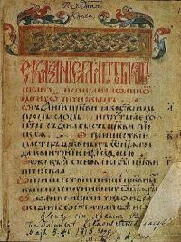
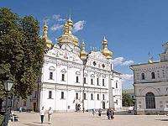
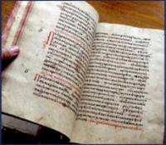
Літературними зразками для Симона і Полікарпа служили перекладні патерики: Синайський, Скитський, Єгипетський. Але основними джерелами Патерика були монастирські перекази і печерський «літописець», на який посилається Полікарп. Оповідання, написані ним, відрізняються більшою жвавістю, безпосередністю в порівнянні з творами Симона. Володимирський єпископ більше орієнтувався на книжні зразки, у Полікарпа сильніше фольклорна основа. Його тексти відрізняються чіткою сюжетною побудовою і цікавістю. П. уважніший до людської особистості як такий. Особливе місце в Полікарпа займають оповідання про викриття ченцями князівських неправд і про допомогу несправедливо скривдженим. Літописи підтверджують, що Києво-Печерський монастир нерідко перебував в опозиції до київського князя.

Slide 5
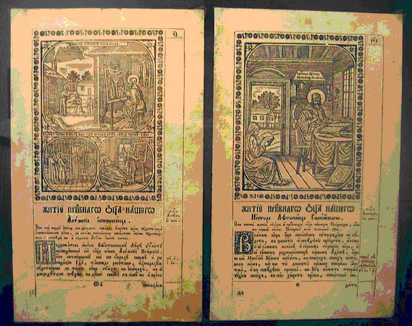
Вміст
Початкова історія монастиря представлена «Словом про створення церкви Печерської» Симона. Його джерелами були незбережене «Житіє Антонія», у меншому ступені «Житіє Теодосія» Нестора, «Літописець Ростовський», на який він безпосередньо посилається в посланні до Полікарпа. Історія побудови церкви з'являється в розповіді Симона як ланцюг чудес, створених Богородицею. Одне з головних діючих осіб розповіді — варяг Шимон, що ніби-то прийшов на Русь при Ярославі Мудрому. Привезені ним вінець і золотий пояс з розп'яття, зробленого за наказом його батька Африкана, стають святинями монастирського Успенського собору, а пояс є ще і мірою довжини, що використовують при закладенні храму.

